Slide 1
ch15_사용자정의컨트롤
타이머 제작

Slide 2
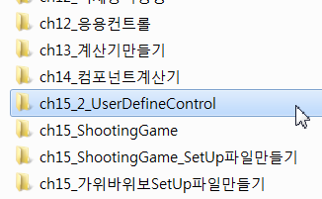
사용자 정의 컨트롤
  사용자가 여러 개의 컨트롤을 조합해서 새로운 컨트롤을 만드는 것
구성요소 컨트롤(클래스)
  도구 상자에 들어있는 컨트롤을 상속 받아서 새로운 컨트롤을 만드는 것
ch15_2_ UserDefineControl
폴더 생성
컴퓨터 공학과 웹 서버 프로그래밍

Slide 3
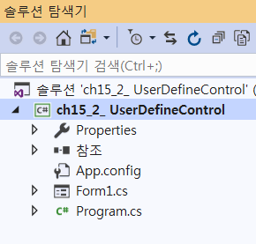
Windows Form 으로
ch15_2_UserDefineControl
프로젝트 만들 것
컴퓨터 공학과 웹 서버 프로그래밍

Slide 4
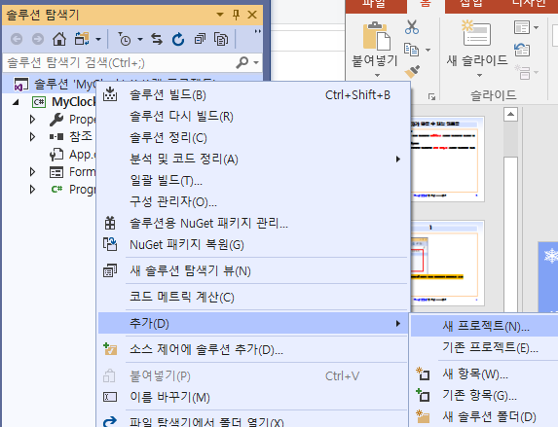
솔루션에서 우.마 후
추가 – 새 프로젝트 선택
컴퓨터 공학과 웹 서버 프로그래밍

Slide 5
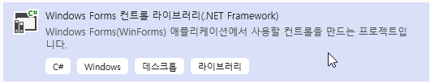

Windows Forms 컨트롤 라이브러리(.Net Framework)
선택 후 다음 버튼 클릭
컴퓨터 공학과 웹 서버 프로그래밍

Slide 6
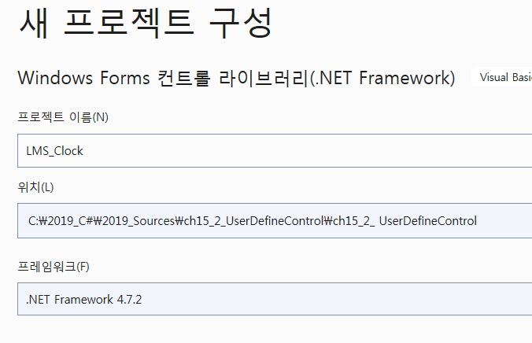

자기이름_Clock 입력 후 만들기 버튼 클릭
컴퓨터 공학과 웹 서버 프로그래밍

Slide 7
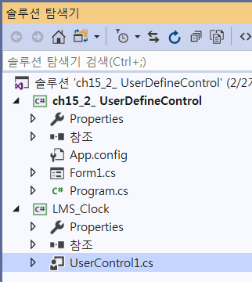
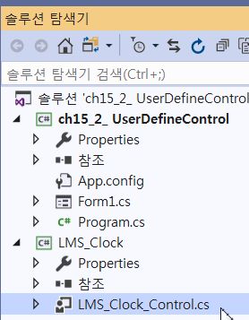
자기이름_Clock_Control.cs 로 이름 변경
컴퓨터 공학과 웹 서버 프로그래밍

Slide 8
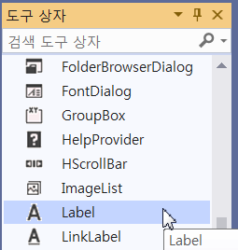
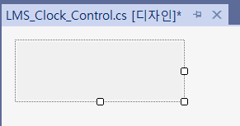
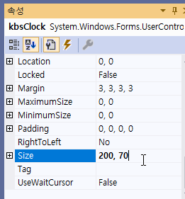
2. 레이블 폼 안으로 드래그
1. 폼 선택 후
폼의 Size 를 200,70
으로 지정
컴퓨터 공학과 웹 서버 프로그래밍

Slide 9
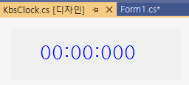
속성창에서
Name : lblClock
Font Size : 16
Font Fore Color : blue 로 지정
Text → 00:00:000 로 지정
Label 폼 안으로
드래그 후 아래
속성 지정
컴퓨터 공학과 웹 서버 프로그래밍

Slide 10
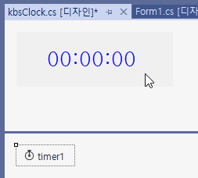
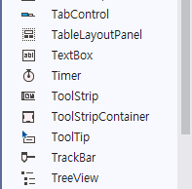
도구 상자에서 timer 여기로 드래그 하면
아래 에서 보임
컴퓨터 공학과 웹 서버 프로그래밍

Slide 11
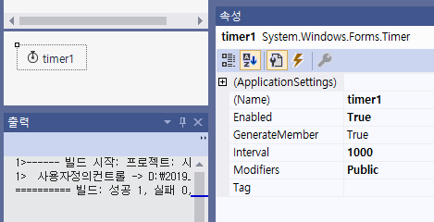
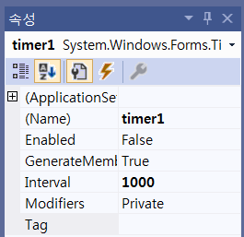
타이머 선택 후
속성 지정
속성 지정
Interval 을 1000 으로 지정
컴퓨터 공학과 웹 서버 프로그래밍

Slide 12
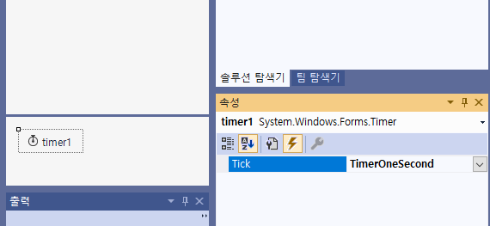
타이머 선택 후
이벤트 클릭 후
Tick 에서 TimerOneSecond 입력 후 Enter
컴퓨터 공학과 웹 서버 프로그래밍

Slide 13
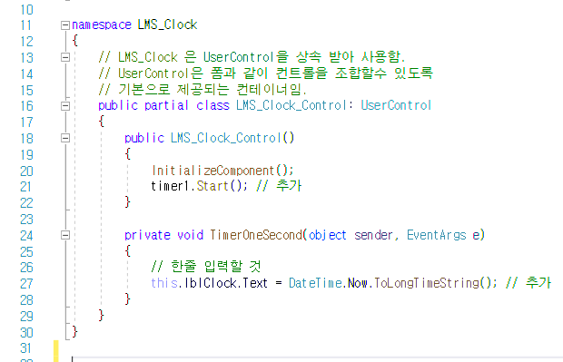
컴퓨터 공학과 웹 서버 프로그래밍

Slide 14
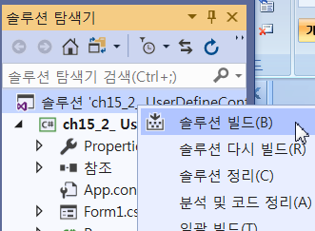
현재 솔루션에서 우.마 후 솔루션 빌드
컴퓨터 공학과 웹 서버 프로그래밍

Slide 15
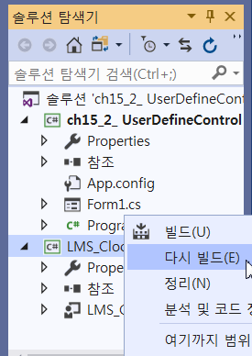

자기이름_Clock 프로젝트에서
우.마 후 다시 빌드
dll파일 생성 됨.
컴퓨터 공학과 웹 서버 프로그래밍

Slide 16
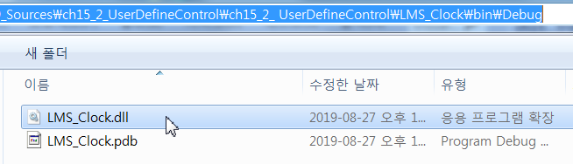
C:\2019_C#\2019_Sources\ch15_2_UserDefineControl\
ch15_2_ UserDefineControl\LMS_Clock\bin\Debug
dll 파일 생성됨 확인
컴퓨터 공학과 웹 서버 프로그래밍

Slide 17
앞에서 만들어진 dll 파일을
도구 상자에 추가하지 않고 리이브러리를 바로 사용하는 방법
  참조 추가하여 사용
  수시로 업데이트 되는 내용에 적합
2. 컨트롤 도구 상자에 포함 시킨 후 사용하는 방법
  단점 : dll 파일이 업데이트 되었을 때 바로 업데이트가 되지 않음
  새롭게 등록해 주어야 업데이트 내용을 사용할 수 있음.
컴퓨터 공학과 웹 서버 프로그래밍

Slide 18
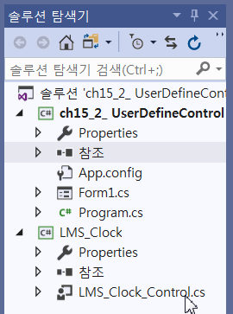
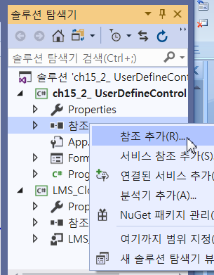
ch15_2_UserDefineControl
프로젝트의 참조에서
우.마 후 참조 추가 선택
아래에서 만든 dll 파일을
위에서 사용할 것임
컴퓨터 공학과 웹 서버 프로그래밍

Slide 19
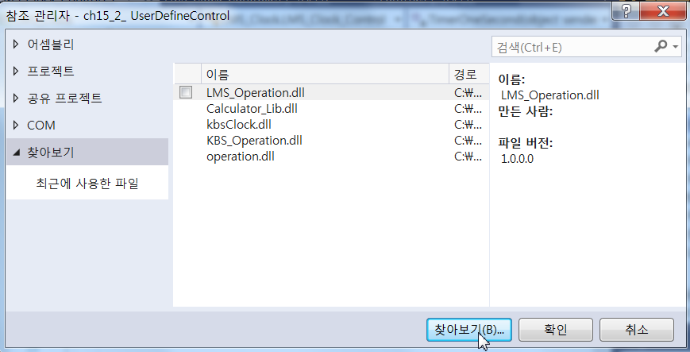
찾아보기 버튼 클릭 후
컴퓨터 공학과 웹 서버 프로그래밍

Slide 20
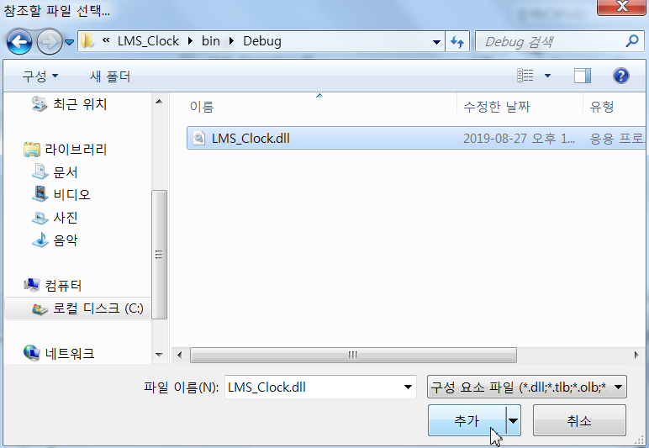
C:\2019_C#\2019_Sources\ch15_2_UserDefineControl\
ch15_2_ UserDefineControl\LMS_Clock\bin\Debug
선택 후 추가 버튼 클릭
컴퓨터 공학과 웹 서버 프로그래밍

Slide 21
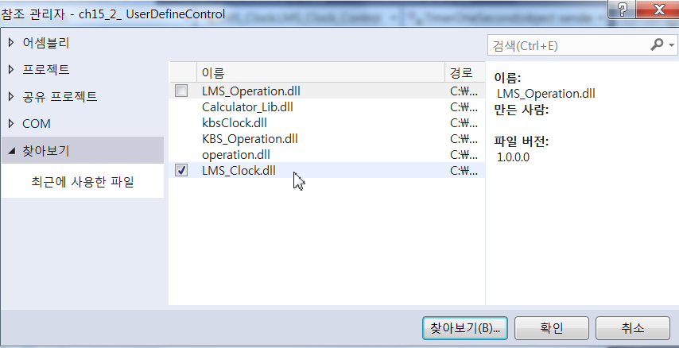
방문 전에 만든 dll 파일 확인 후
아래 확인 버튼 클릭
컴퓨터 공학과 웹 서버 프로그래밍

Slide 22
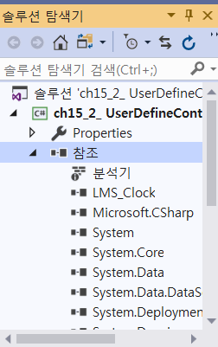
Dll 파일 참조되어
있는 것 확인 함
컴퓨터 공학과 웹 서버 프로그래밍

Slide 23
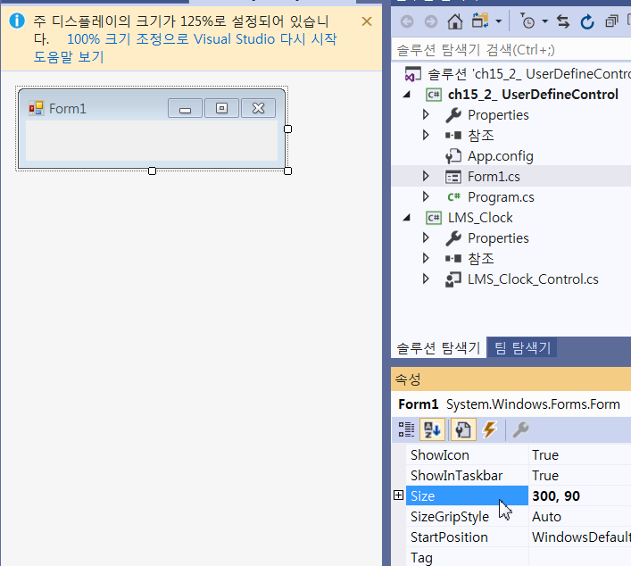
ch15_2_UserDefineControl
프로젝트의 Form1.cs 의
디자인 모드에서 폼 선택 후
Size→ 300,90 으로 지정
컴퓨터 공학과 웹 서버 프로그래밍

Slide 24
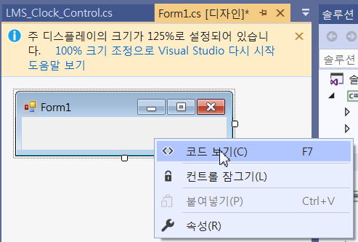
빈 공간 에서
우.마 후
코드 보기 선택
컴퓨터 공학과 웹 서버 프로그래밍

Slide 25
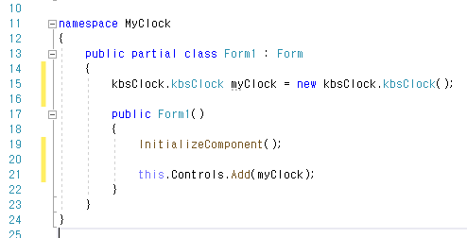
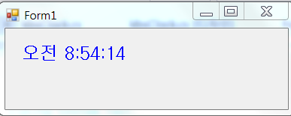
소스 입력 후 실행하여 확인
컴퓨터 공학과 웹 서버 프로그래밍

Slide 26
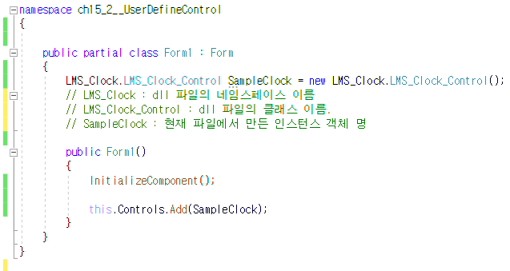
소스 입력 후 실행하여 확인
컴퓨터 공학과 웹 서버 프로그래밍

Slide 27
컴퓨터 공학과 웹 서버 프로그래밍

Slide 28
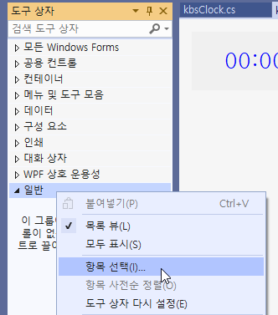
디자인 모드에서
도구 상자에서 일반에서 우.마 후
항목 선택 클릭
컴퓨터 공학과 웹 서버 프로그래밍

Slide 29
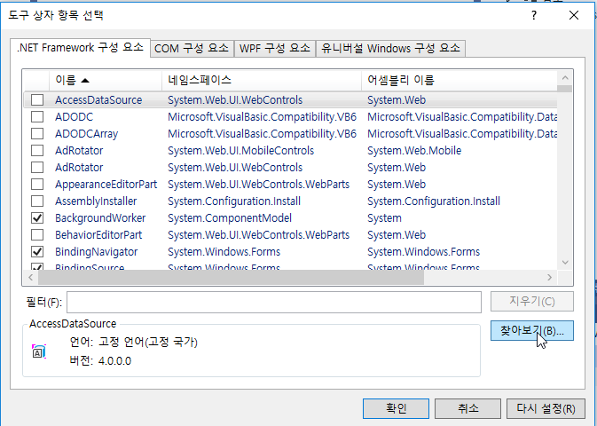
업로드 시간 소요됨
찾아보기 클릭
컴퓨터 공학과 웹 서버 프로그래밍

Slide 30
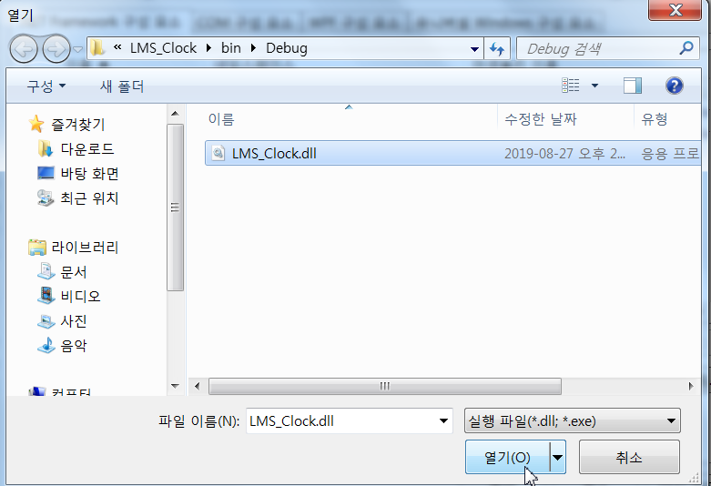
선택 후
C:\2019_C#\2019_Sources\ch15_2_UserDefineControl
\ch15_2_ UserDefineControl\LMS_Clock\bin\Debug
열기 클릭
컴퓨터 공학과 웹 서버 프로그래밍

Slide 31
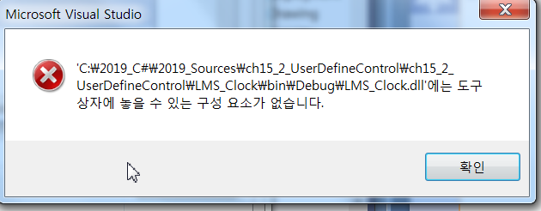
이런 에러 메시지 나오면 다음 페이지로 갈 것
컴퓨터 공학과 웹 서버 프로그래밍

Slide 32
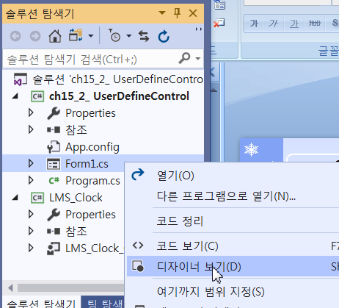
Form1.cs 에서 우.마 후
디자이너 보기 클릭
컴퓨터 공학과 웹 서버 프로그래밍

Slide 33
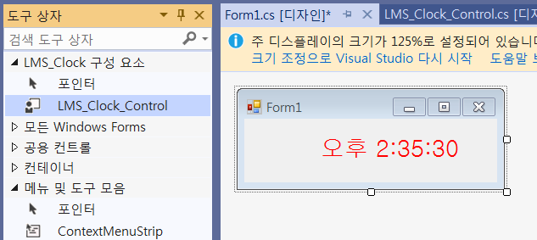
자기이름_Clock_Control
폼 안으로 드래그
컴퓨터 공학과 웹 서버 프로그래밍

Slide 34
1. 평소 수업 중에 컨트롤 도구 상자에 이런 것이 있으면
편리하겠다고 생각한 것을 dll로 만들어 도구 상자에
추가하여 사용해 보시오.
2. 자신이 만든 dll 파일을 다른 친구에게 주면,
받은 친구는 도구 상자에 추가하여 사용해 보시오.
컴퓨터 공학과 웹 서버 프로그래밍

